Slide 1
BİTİMSİZ TÜMCECİKLER VE EDİLGEN YAPILAR

Slide 2
BİTİMSİZ TÜMCECİKLER VE EDİLGEN YAPILAR
Bitimsiz tümceciklerin nesne olarak işlev gördüğü tümcelerde bitimsiz tümceciğin öznesi edilgen yapının da öznesidir.
Örnek:
I know him to be a noisy guy.
He is known to be a noisy guy.

Slide 3
GEÇMİŞ ZAMAN ORTACININ SIFAT OLARAK KULLANIMI
Edilgen gibi yapılarda geçmiş zaman ortacı sıfat olarak düşünülür.
Örnek:
I am worried about him.
I am interested in art.

Slide 4
ÇOK SÖZCÜKLÜ EYLEMLER
Eylemler tek bir sözcükten oluşabileceği gibi birden çok sözcükten de oluşabilir.
Örnek:
He came in the room.
He came in for a surprise.

Slide 5
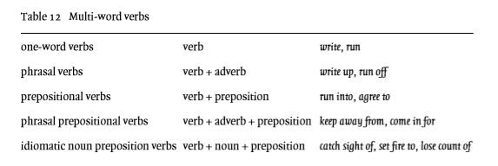
ÇOK SÖZCÜKLÜ EYLEMLER

